Slide 1
Beruﬂicher Werdegang
Technischer Berater

Slide 2

Über mich..
Beruﬂicher Hintergrund
Qualiﬁkationsbereiche
End-to-End-Softwareentwicklung Fachwissen
Hobbys
Techie
Tech Enthusiast Driven by Constant Innovation
Yoga
Passionierter Praktiker seit vielen Jahren
Kultur
Die Integration hat meine Flexibilität und Anpassungsfähigkeit verbessert
Reisen
Neue Reiseziele erkunden und in die Natur
eintauchen

Slide 3
Karriereziele:
Sicherung einer Position in einem geschäftsorientierten Umfeld
Nutzung meiner technischen Fähigkeiten, um einen effektiven
Beitrag zu leisten
Verstehen der Architektur komplexer Systeme
Bereitstellung von Fachwissen und Unterstützung zur Erreichung von Geschäftszielen

Slide 4


Mein Projektarbeit
Bereich
Verständnis für unterschiedliche Unternehmen und Herausforderungen in Echtzeit
Prozess
Verschiedene Unternehmen haben unterschiedliche Ansätze
Focus
Teams, die in einem Prozess zusammenarbeiten, um eine Lösung zu liefern

Slide 5
Bereich

Slide 6
CRM-Komponente
Daten aus verschiedenen Quellen verarbeitet (B)
Asynchrones Laden von Daten über Warteschlangen. Aufruf von deﬁnierten Softwaresystemen
Leichte Anpassbarkeit für neue Schnittstellen

Slide 7
Umfrage zur Datenerhebung
Design
Durchführen
Synthetisieren
Festlegen des Hauptziels Festlegen der Stichprobe Entwurf der Umfrage
Ein klares Wertversprechen abgeben
Probelauf zum Vortest der Umfrage
Durchführen der Umfrage
Vorbereiten und Analysieren von Daten
Identiﬁzieren Sie das "Was?" Zusammenfassen und Interpretieren der Ergebnisse

Slide 8
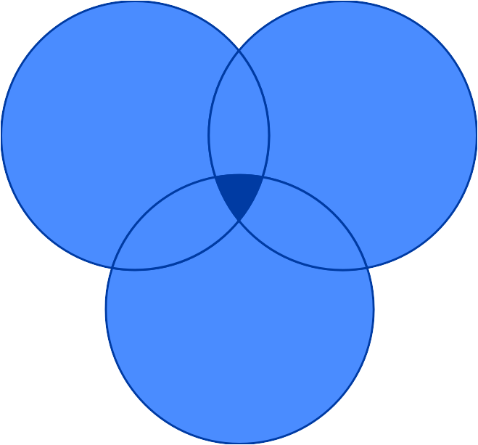

InfoHub: Daimler Trucks
Entwickeln
Deploy
Freigabe
Test
Modiﬁzierung der Datenbank
Änderungen der Geschäftslogik
Andere Funktionsänderungen und bug ﬁxes

Slide 9
Prozess

Slide 10
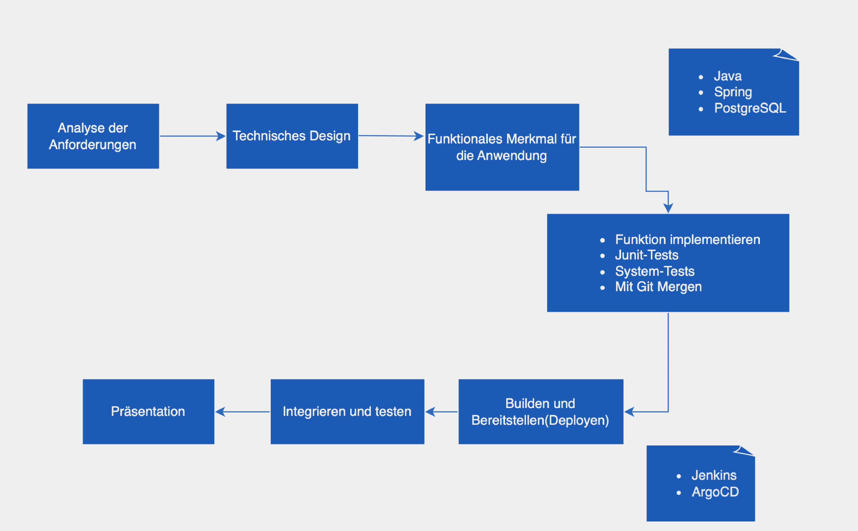

Ansatz

Slide 11
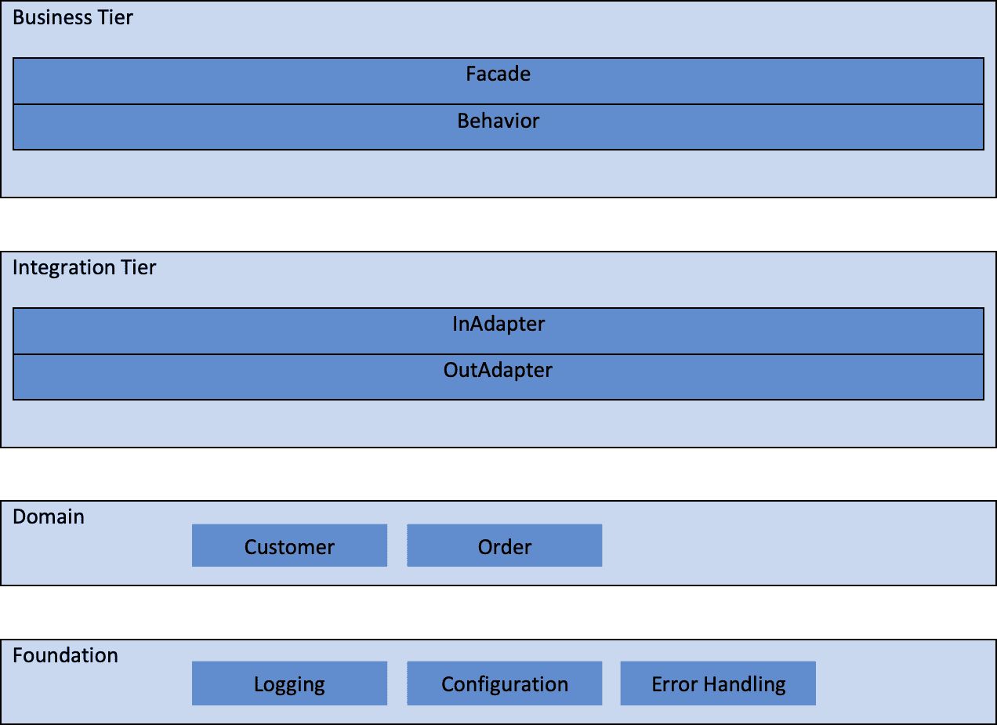
Software-Entwurf

Slide 12
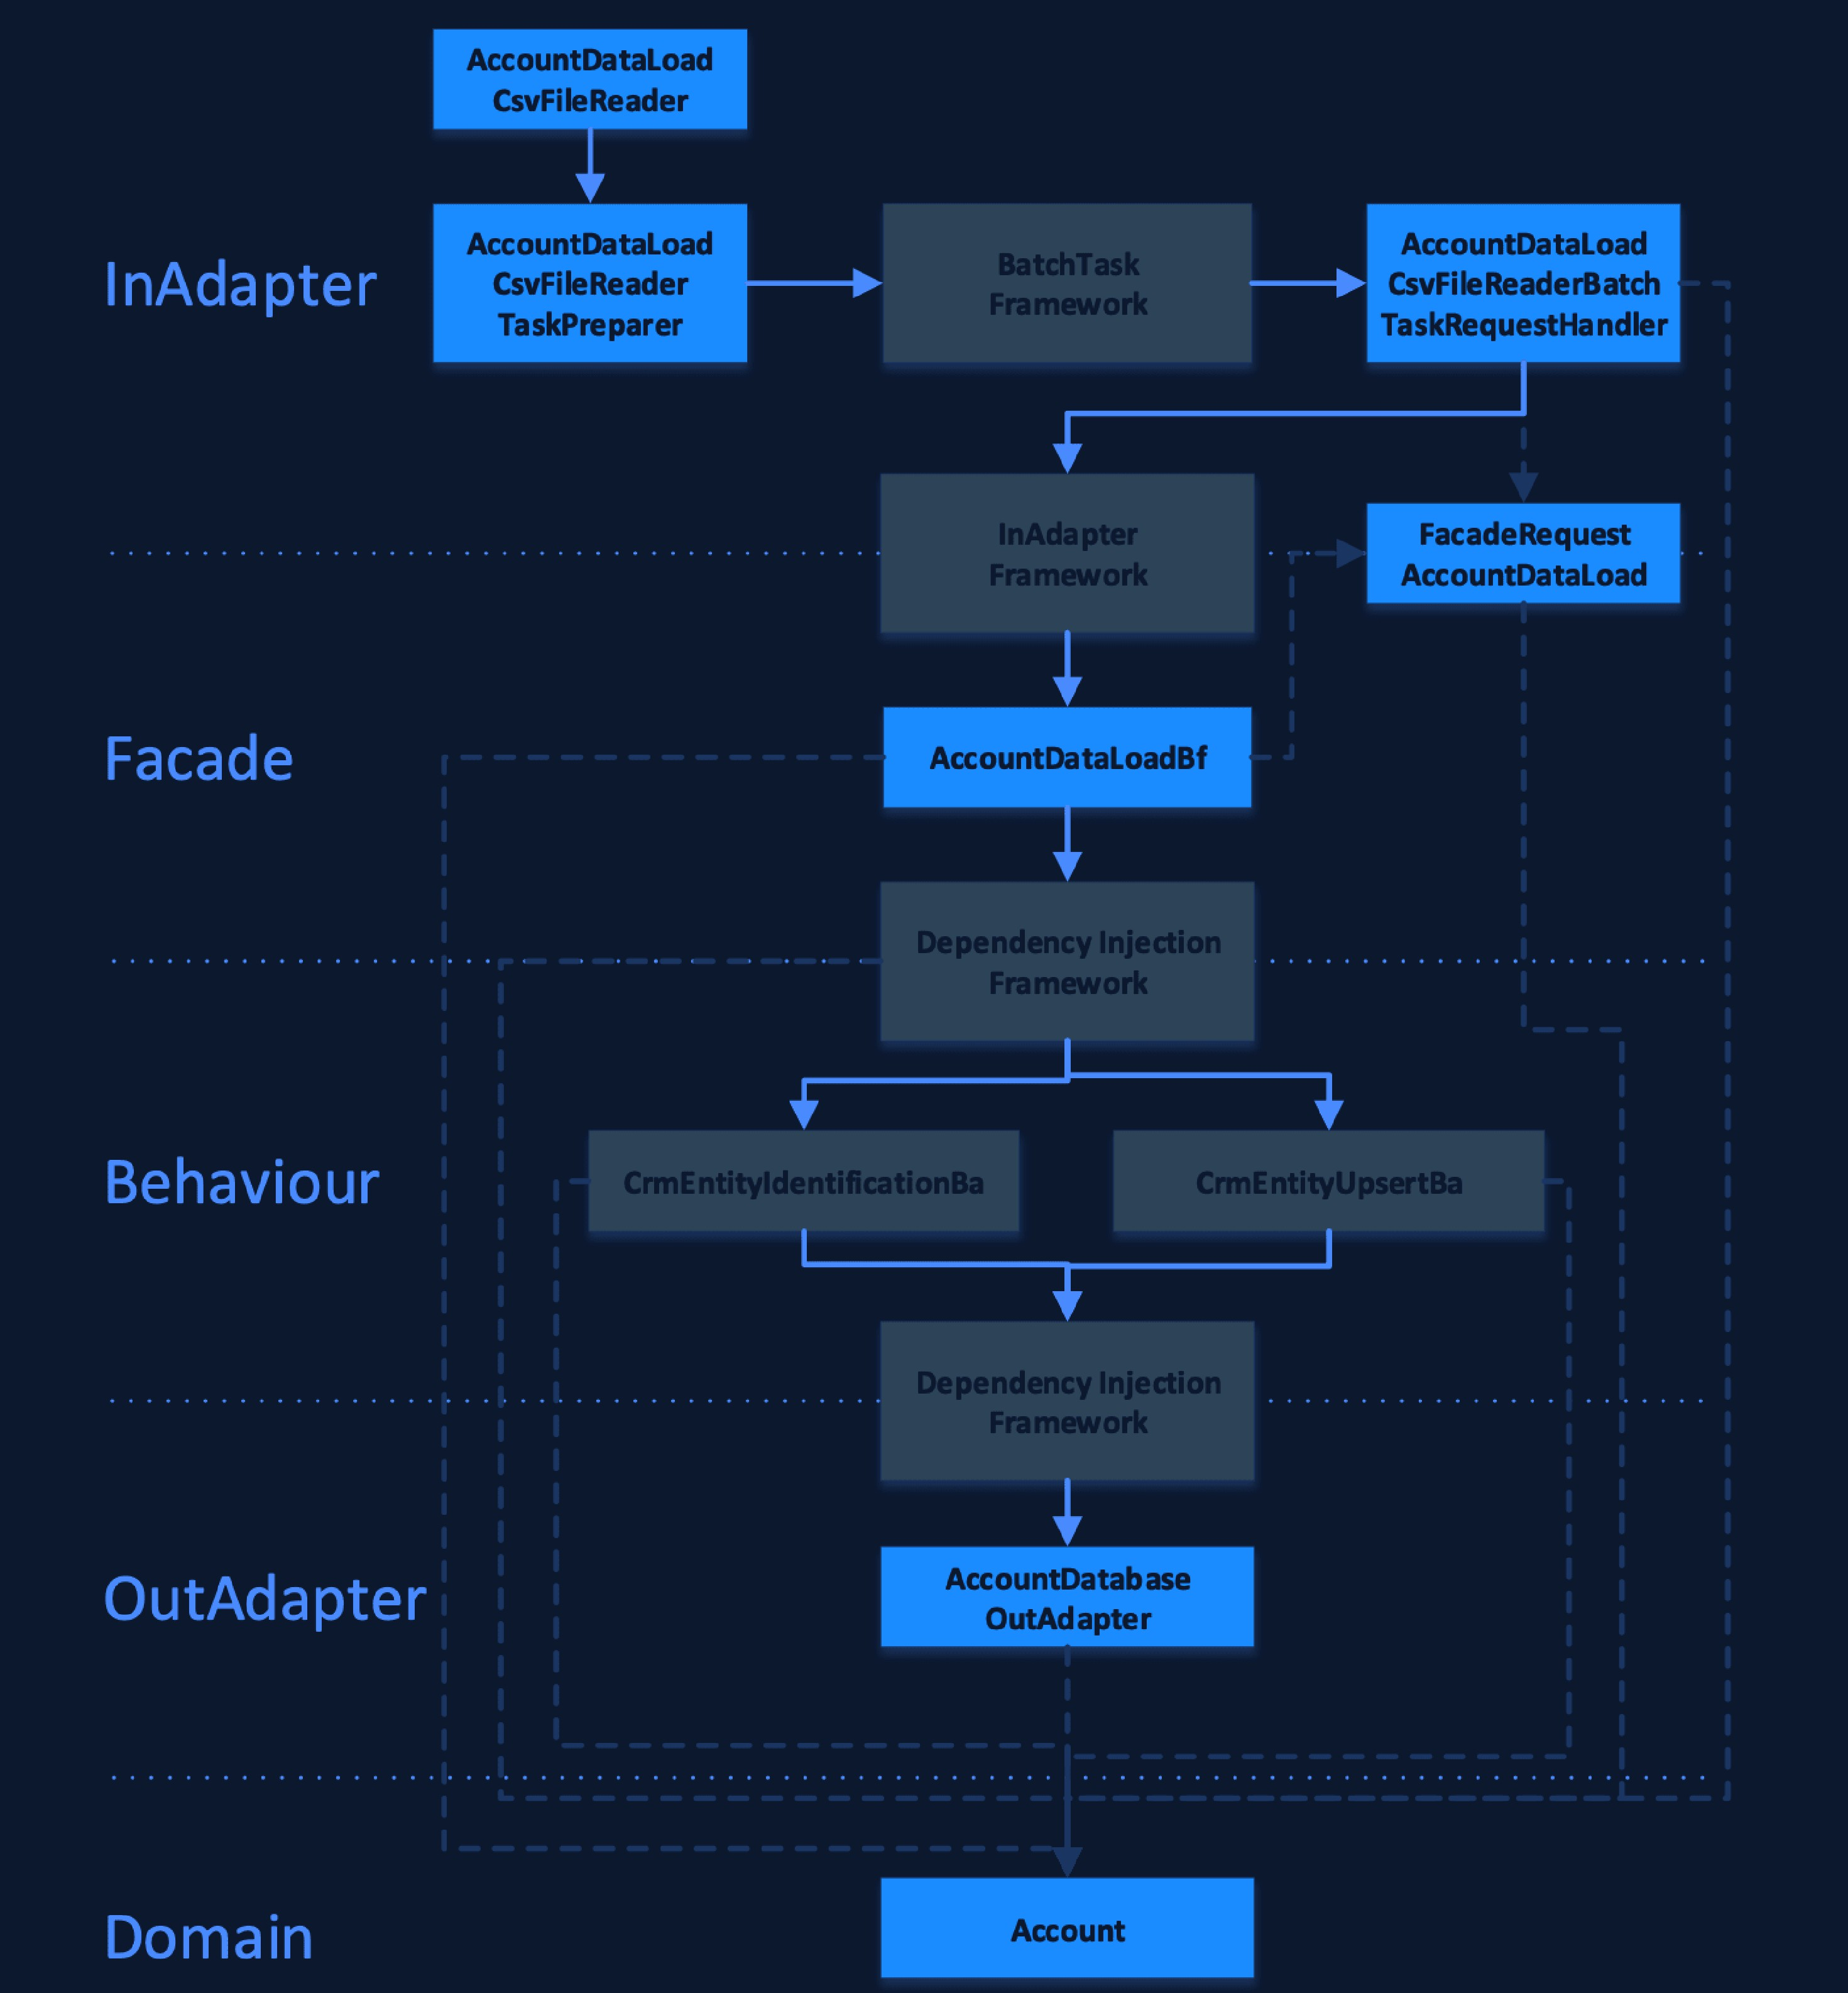
Detaillierte Übersicht

Slide 13
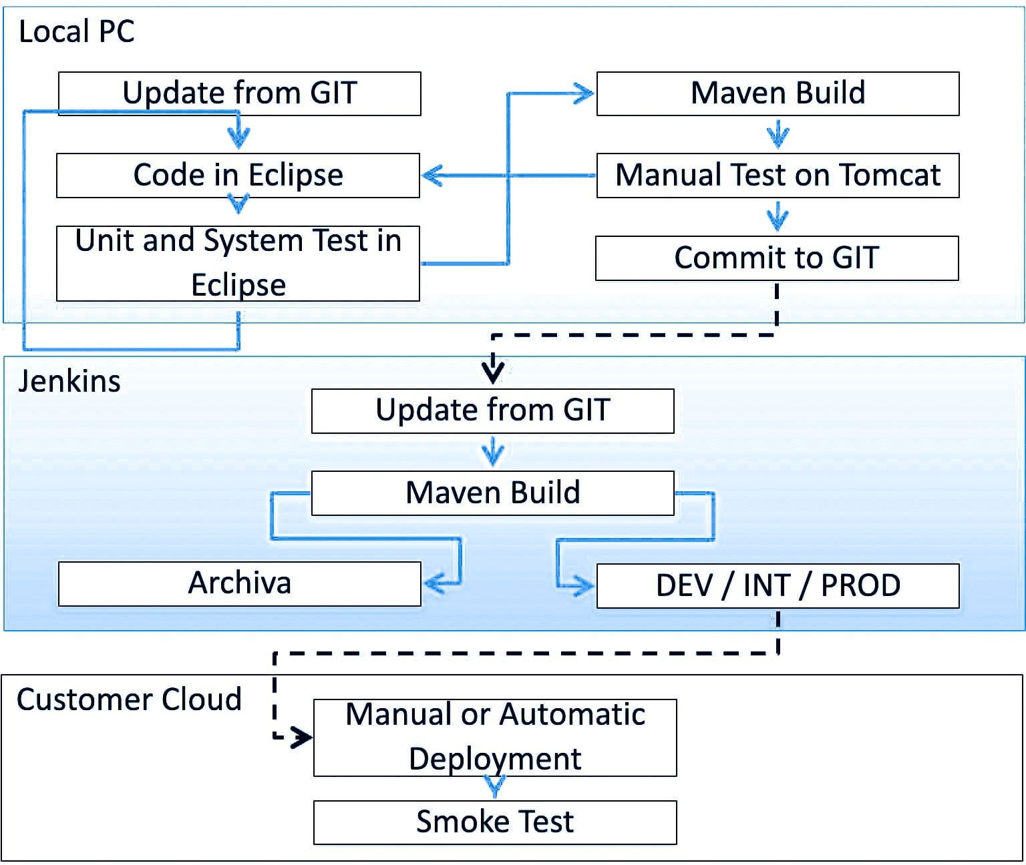


Technische Begriffe

Slide 14
Fokus

Slide 15
Hauptziel
Geschuftlich
Technologie
Produkt
Kunde
Entwicklung
Cloud
Devops

Slide 16
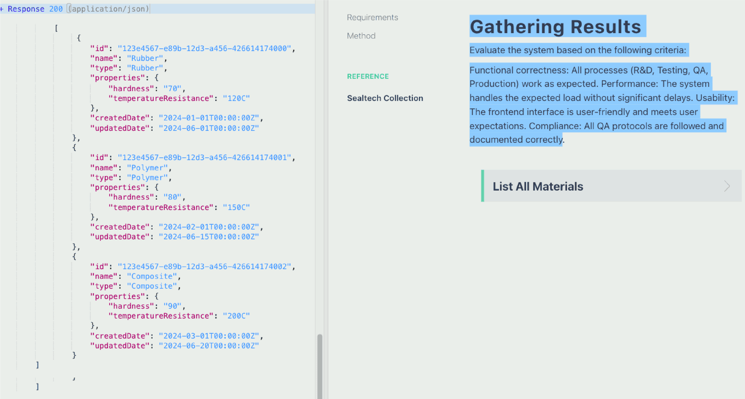
Einsatzfall

Slide 17


Fragen?

